Slide 1
トランザクション
データベースに対して行う関連した操作を１つの処理とまとめること。
一連の処理を完了してから実際に、処理結果を反映するかどうかを決定するので
事故や入力ミスからデータを守ることができる。
コミット 【COMMIT】
トランザクションの中で行った処理が成功した場合、コミットを実行する。
コミットを実行すると登録や更新、削除したデータの内容が確定しDBに反映される。
ロールバック 【ROLLBACK】
トランザクションの中で行った処理が失敗した場合、ロールバックを実行する。
ロールバックを実行すると登録や更新、削除した処理が取り消され元のデータに戻る。

Slide 2
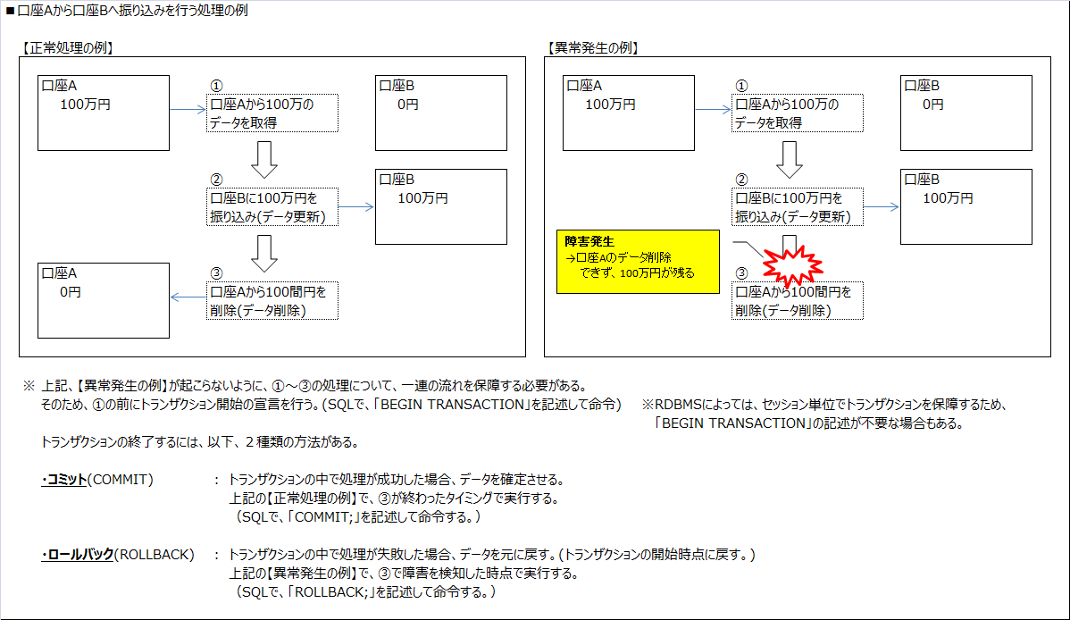

Slide 3
トランザクションのACID属性
→ データの整合性を保証するうえで必要とされる4つの属性
1. Atomicity(原子性)
トランザクションが、DBに対する更新処理を完全に行うか、全く処理しなかったかのように取り消すか、のいずれかを保証する。
2. Consistency(一貫性)
トランザクション処理の前後でデータの矛盾が無く、常にDBの整合性が保たれている。
3. Isolation(独立性)
複数のトランザクションを同時に実行しても、順番に実行しても結果が同じになる。
4. Durability(永続性)
障害が発生しても、正常終了したトランザクションの結果は失われる事はない。

Slide 4
トランザクションの書き方
BEGIN;
SQL文(複数のSQL文の実行可)
COMMIT; もしくは ROLLBACK;
1.BEGINでトランザクションを開始
2.一連のSQL文を実行(この時点でSELECTなどをするとデータが変更されている。)
3.COMMITもしくはROLLBACK
(COMMITすると2のSQLの結果がすべて反映される。)
(ROLLBACKするとトランザクション開始前の状態に戻る)
課題の際にもこの3段階に分けて実行すると動作が分かりやすい

Slide 5
PL/pgSQLとは
PL/pgSQLとはPostgreSQL用の手続き型言語
SQLにプログラミング要素（条件分岐やループ、例外処理など）を加えたもの
例)
DO $$
DECLARE
current_points INT;
BEGIN
SELECT points INTO current_points
FROM Members
WHERE member_id = 1;
IF current_points < 50 THEN
UPDATE Members
SET points = points + 20
WHERE member_id = 1;
RAISE NOTICE 'ポイントが少ないので +20 加算しました (現在: %)', current_points + 20;
ELSE
RAISE NOTICE '十分なポイントがあります (現在: %)', current_points;
END IF;
END$$;

Slide 6
DO$$
試しに一度だけ処理を実行するという目印
何度も実行する場合は関数やストアドプロシージャにするので、不要
(まだ関数やストアドプロシージャをしていないので、今日の課題ではこれをつけてください。)
BEGIN END$$
処理のかたまりを意味し、このBEGINとENDの間にPL/pgSQLを記述する

Slide 7
DECLARE
変数を宣言するための記述
変数とはSELECTの結果などを一時的に格納するためのもの
例のSQLでは以下のように記述し、SELECTした結果であるPOINTSを変数に格納している
DECLARE
current_points INT;
SELECT points INTO current_points
FROM Members
WHERE member_id = 1;
IF current_points < 50
PL/pgSQL内ではcurrent_pointsという変数名を使って検索結果を使うことができる

Slide 8
条件分岐(IF ~ ELSE)
条件分岐を宣言するための記述
条件式を用意し、その条件がtrueかfalseかによって実行するものを変えることが可能
例のSQLでは以下のように記述し、分岐を行っている
IF current_points < 50 THEN
UPDATE Members
SET points = points + 20
WHERE member_id = 1;
RAISE NOTICE 'ポイントが少ないので +20 加算しました (現在: %)', current_points + 20;
ELSE
RAISE NOTICE '十分なポイントがあります (現在: %)', current_points;
END IF;
基本形
IF 条件式 THEN
条件式がtrueの時の実行処理
ELSE
条件式がtrueの時の実行処理
END IF;
※ELSIF 条件式 THEN を使ってより複雑な条件式の作成も可能

Slide 9
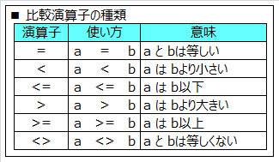
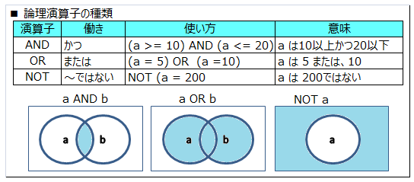
条件式の作り方
WHERE句と同様、比較演算子や論理演算子などが使用可能

Slide 10
デバッグ・確認用のメッセージ出力
RAISE NOTICE
PL/pgSQLで使えるメッセージ出力文
IF current_points < 50 THEN
RAISE NOTICE 'ポイントが少ないので +20 加算しました (現在: %)', current_points + 20;
ELSE
RAISE NOTICE '十分なポイントがあります (現在: %)', current_points;
END IF;
メッセージ内の%のところにはカンマ以降の変数に格納されている値が入る
■その他メッセージ表示
RAISE WARNING
警告
RAISE EXCEPTION
例外を投げて処理を中断

